Slide 1

C
22.
onducta Cristiana

Slide 2

L
5.
A DOCTRINA DE LA VIDA CRISTIANA
22. Conducta Cristiana
Somos llamados para ser un pueblo piadoso, que piensa, siente y actúa de acuerdo con los principios del Cielo.

Slide 3
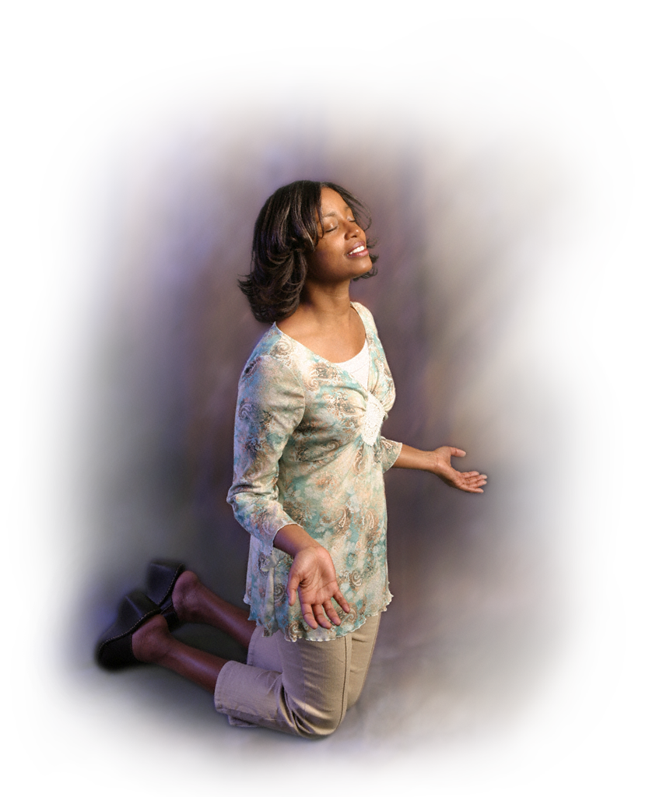
L
5.
A DOCTRINA DE LA VIDA CRISTIANA
22. Conducta Cristiana
Para que el Espíritu recree en nosotros el carácter de nuestro Señor, solo nos involucramos con aquellas cosas que producirán en nuestra vida, pureza, salud y alegría semejantes a las de Cristo.

Slide 4
L
5.
A DOCTRINA DE LA VIDA CRISTIANA
22. Conducta Cristiana
La conducta cristiana el estilo de vida de un seguidor de Dios surge como nuestra respuesta agradecida
A la magnifica salvación de Dios por medio de Cristo.
Cristo oro diciendo no ruego que los quites del mundo sino que los guardes del mal. No son del mundo como tampoco yo soy del mundo (Juan 17:15,16)

Slide 5
L
5.
A DOCTRINA DE LA VIDA CRISTIANA
22. Conducta Cristiana
Los cristianos deben adoptar un estilo de vida diferente no con el fin de ser diferentes, si no por que Dios los ha llamado a vivir en base a principios.
El estilo de vida al cual los ha llamado les permite alcanzar su máximo potencial como creación suya, haciéndolos eficientes en el servicio del Señor.

Slide 6
L
5.
A DOCTRINA DE LA VIDA CRISTIANA
22. Conducta Cristiana
Cristo es nuestro ejemplo. El vivió tan completamente en el mundo, que sus contemporáneos lo acusaban de ser un hombre comelón y bebedor de vino (Mat. 11:19) a pesar que no lo era.

Slide 7
L
5.
A DOCTRINA DE LA VIDA CRISTIANA
22. Conducta Cristiana
LA CONDUCTA Y LA SALVACION
EXISTEN DOS EXTREMOS
El primero es aceptar los reglamentos y la aplicación de los principios, transformándolos en un medio de salvación.
El extremo opuesto consiste en creer que por cuanto las obras no salvan carecen por lo tanto de importancia, es decir que lo que un individúo hace carece de significado.

Slide 8
L
5.
A DOCTRINA DE LA VIDA CRISTIANA
22. Conducta Cristiana
LA CONDUCTA Y LA SALVACION
Si bien es cierto nuestra conducta y nuestra espiritualidad estan estrechamente relacionadas nunca podremos ganar la salvación por medio de una conducta correcta
Mas bien la conducta cristiana es un fruto natural de la salvación y se basa en lo que Cristo ya logro realizar a favor nuestro en el calvario

Slide 9
L
5.
A DOCTRINA DE LA VIDA CRISTIANA
22. Conducta Cristiana
TEMPLOS DEL ESPIRITU SANTO
No solo la iglesia sino también el individuo es templo para la morada del espíritu Santo (1 Cor. 6:19)
Los cristianos por tanto practican los hábitos de la buena salud con el fin de proteger el centro de comando del templo de su cuerpo, la mente, el lugar donde mora el Espíritu de Cristo.

Slide 10
L
5.
A DOCTRINA DE LA VIDA CRISTIANA
22. Conducta Cristiana
Como cristianos, nos preocupa tanto el aspecto espiritual como físico de la vida de los seres humanos. Jesús nuestro ejemplo sanaba toda enfermedad y toda dolencia en el pueblo Mat. 4:23
Cualquier cosa que debilite la razón perjudique la sensibilidad de la conciencia, oscurezca nuestro sentido de Dios y disminuye la fortaleza autoridad que debe tener nuestra mente sobre el cuerpo, es mala, no importa cuan inocente puede ser en si misma

Slide 11
L
5.
A DOCTRINA DE LA VIDA CRISTIANA
22. Conducta Cristiana
Las leyes de Dios que inclyen las leyes de la salud, no son arbitrarias, si no que han sido dispuestas por nuestro Creador para permitirnos gozar al máximo de la vida. Satanás, el enemigo desea robarnos la salud, el gozo y la paz menta y por fin destruirnos Juan 10:10

Slide 12

L
5.
A DOCTRINA DE LA VIDA CRISTIANA
22. Conducta Cristiana
LA BENDICION DE DIOS PARA LA SALUD TOTAL
La obtención de esta salud depende la practica de unos pocos principios sencillos pero efectivos, que Dios ha revelado.
Prov. 6:6-13; 14:233

Slide 13
L
5.
A DOCTRINA DE LA VIDA CRISTIANA
22. Conducta Cristiana
LA BENDICION DEL EJERCICIO
Le ejercicio regular es una formula sencilla que pueden aplicar quienes desean gozar de mayor energía, un cuerpo fuerte alivio de la tensión, piel sana mas confianza propia, control efecto del peso mejoramiento de la digestión y la regularidad, depresiones de menor intensidad y nos riesgos de sufrir cáncer y enfermedades del corazón.
El ejercicio no es simplemente la opción, es esencial para mantener la salud optima tanto física como mental
Prov. 6:6-13; 14:233

Slide 14
L
5.
A DOCTRINA DE LA VIDA CRISTIANA
22. Conducta Cristiana
LA BENDICION DEL LA LUZ SOLAR
La luz es esencial para la vida (Gen 1:3)
Impulsa el proceso que produce los elementos nutritivos que alimentan y dan energía a nuestros cuerpos y libera el oxigeno que necesitamos para vivir. La luz solar promueve la salud y el saneamiento

Slide 15

L
5.
A DOCTRINA DE LA VIDA CRISTIANA
22. Conducta Cristiana
LA BENDICION DEL AGUA
El cuerpo humano esta constituido en un 75% por agua, pero este fluido vital se pierde constantemente en el aire exhalando, el sudor, y los productos de desechos. La practica de beber 6 a 8 vasos de agua pura por día ayuda a mantener la eficiencia y el bienestar

Slide 16
L
5.
A DOCTRINA DE LA VIDA CRISTIANA
22. Conducta Cristiana
LA BENDICION DEL AIRE FRESCO
Un ambiente de aire impuro en nuestros hogares o fuera de ellos, hace que la sangre contenga menos oxigeno de lo que se requiere para la función optima de cada célula
Esto tiene la tendencia a hacernos sentir menos alertas y a entorpecer nuestros reflejos. Es por lo tanto importante hacer todo lo posible para obtener diariamente una generosa provisión de aire fresco

Slide 17
L
5.
A DOCTRINA DE LA VIDA CRISTIANA
22. Conducta Cristiana
LA BENDICION DE UNA VIDA TEMPERANTE, LIBRE DE DROGAS Y DE ESTIMULANTES
Las drogas han saturado nuestra sociedad por que ofrecen estimulación y alivió momentáneo de la tensión y el dolor.
El cristianismo se haya rodeado de seductoras invitaciones a usar drogas.
Hay muchas bebidas que contienen drogas: el café, el te, y las bebidas a base de cola contienen CAFEINA y los vinos con sabor de fruta contienen alcohol.
El cristiano sabio se abstendrá de todo lo que es perjudicial y usara con moderación únicamente lo que es bueno.

Slide 18
L
5.
A DOCTRINA DE LA VIDA CRISTIANA
22. Conducta Cristiana
EL TABACO
El tabaco es un veneno lento que causa efectos nocivos sobre los poderes físicos, mentales y morales.
Al comienzo sus efectos casi no se notan.
Excitan y luego paralizan los nervios, lo cual debilita y confunde el cerebro
Quienes usan el tabaco están cometiendo un suicidio lento lo cual es una transgresión del sexto mandamiento que dice “no matas”

Slide 19
L
5.
A DOCTRINA DE LA VIDA CRISTIANA
22. Conducta Cristiana
LAS BEBIDAS ALCOHOLICAS
El alcohol es una de las drogas de mas amplio uso en nuestro mundo. Ha devastado una cantidad incalculable de millones de vidas. No solo daña a quienes lo usan, si no también extrae un terrible costo de la sociedad en general, el cual se mide en hogares quebrantados, muertes accidentes enfermedades y pobreza
El uso regular de bebidas alcoholicas produce eventualmente la perdida de la memoria, el juicio y la capacidad de aprender

Slide 20
L
5.
A DOCTRINA DE LA VIDA CRISTIANA
22. Conducta Cristiana
OTRAS DROGAS Y NARCOTIVOS
Hay muchas otras sustancias dañinas tanto drogas y narcóticos a través de las cuales Satanás procura destruir las vidas humanas
Los verdaderos cristianos que mantienen su vista fija en Cristo, continuamente glorificaran a Dios con sus cuerpos, conscientes de que son su preciada posesión, comprada con su sangre preciosa

Slide 21
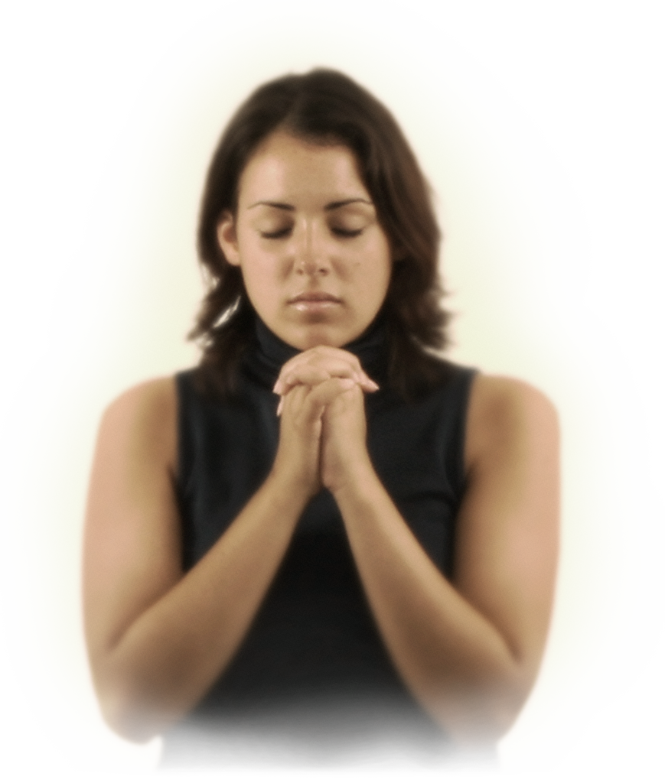
L
5.
A DOCTRINA DE LA VIDA CRISTIANA
22. Conducta Cristiana
La recreación significa re-creación en el sentido mas literal del termino.
Fortalece, repara y refresca la mente y el cuerpo, de este modo preparando a los creyentes para volver con renovado vigor a sus vocaciones.

Slide 22
L
5.
A DOCTRINA DE LA VIDA CRISTIANA
22. Conducta Cristiana
Las sagradas escrituras estable el siguiente principio que ayudara a que los cristianos seleccionen la recreación correcta
No améis al mundo ni las cosas que están en el mundo. Si alguno ama al mundo, el amor del Padre no está en él. Por que todo lo que hay en el mundo, los deseos de la carne, los deseos de los ojos y la vanagloria de la vida, no proviene del Padre, si no del mundo 1 Juan 2:15,16

Slide 23
L
5.
A DOCTRINA DE LA VIDA CRISTIANA
22. Conducta Cristiana
LA BENDICION DEL REPOSO
El descanso adecuado es esencial para la salvación del cuerpo y la mente. Cristo nos extiende la compasiva orden que les dió a sus discípulos cansados: venid vosotros aparte a un lugar desierto y descansad un poco Mar. 6:31
Descansar significa mas que dormir o cesar de cumplir nuestras tareas regulares, abarca la forma en que usamos nuestro tiempo libre. La fatiga no siempre proviene de la tensión o por trabajar demasiado tiempo o en forma muy intensa

Slide 24
L
5.
A DOCTRINA DE LA VIDA CRISTIANA
22. Conducta Cristiana
LAS PELICULAS, LA TELEVISION, LA RADIO Y LAS CINTAS DE VIDEO
Los medios de comunicación mencionados pueden servir como excelentes agentes educativos. Han cambiado enteramente la atmósfera de nuestro mundo moderno y nos han puesto en fácil contacto con la vida el pensamiento y las actividades del mundo entero.

Slide 25
L
5.
A DOCTRINA DE LA VIDA CRISTIANA
22. Conducta Cristiana
LAS PELICULAS, LA TELEVISION, LA RADIO Y LAS CINTAS DE VIDEO
El cristiano debe recordar que la televisión y los videos causan un impacto mayor en la vida de un individuo que cualquier otra actividad.
Los medios de comunicación audiovisuales no son malos en si mismos
Los mismos canales que revelan las profundidades de la maldad humana, comunican también la predicación del evangelio de la salvación.

Slide 26
L
5.
A DOCTRINA DE LA VIDA CRISTIANA
22. Conducta Cristiana
LA LECTURA Y LA MÚSICA
Las mismas altas normas se aplacan a la lectura y la música del Cristiano. La música es un don de Dios, capaz de inspirar en nosotros pensamientos puros, nobles y elevados.

Slide 27
L
5.
A DOCTRINA DE LA VIDA CRISTIANA
22. Conducta Cristiana
LA LECTURA Y LA MUSICA
Por otra parte, la música degradante destruye el ritmo del alma y quebranta la moralidad. Por esto, los seguidores de Cristo rehuyen toda melodía que participe de la naturaleza de jazz, el rock o formas hibridas relacionadas con ellos, o cualquier lenguaje que exprese sentimientos necios o triviales. (Rom. 13:11-14; 1 Ped. 2:11)
La lectura también ofrece mucho que es de valor. Existe gran cantidad de buenas publicaciones que cultivan y expanden la mente.

Slide 28
L
5.
A DOCTRINA DE LA VIDA CRISTIANA
22. Conducta Cristiana
ACTIVIDADES INACEPTABLES
Los adventistas enseñan además que los juegos de azar, los naipes, la asistencia al teatro y baile deben evitarse 1 Juan 2:15-17.
Se oponen a la práctica de pasar tiempo en la contemplación de actividades deportivas violentes Fil 4:8
Los Cristianos prefieren participar en actividades creativas saludables, que verdaderamente renueven su naturaleza física, menta y espiritual.

Slide 29

L
5.
A DOCTRINA DE LA VIDA CRISTIANA
22. Conducta Cristiana
LA BENDICION DE UNA ALIMENTACION NUTRITIVA
A la primera pareja, el Creador le prescribió el régimen alimentario ideal: “Os he dado toda planta que da semilla, que está sobre toda la tierra, y todo árbol en que dado toda planta que da semilla, que está sobre toda la tierra, y todo arbol en que hay fruto y que da semilla, os serán para comer” (Gen. 1:29).

Slide 30
L
5.
A DOCTRINA DE LA VIDA CRISTIANA
22. Conducta Cristiana
LA ALIMENTACION ORIGINAL
La Bíblia no condena la práctica de comer animal limpios. Pero la alimentación original de Dios para el hombre no incluía alimentos cráneos, porque no era el plan divino que se quitara la vida a ningún animal, y porque un régimen vegetariano equilibrado es el mejor para nuestra salud, hecho a favor del cual la ciencia ofrece evidencias cada vez más abundantes.

Slide 31
L
5.
A DOCTRINA DE LA VIDA CRISTIANA
22. Conducta Cristiana
El régimen que Dios ordeno en el jardín del Edén el régimen vegetariano es el ideal, pero hay ocasiones en las cuales no podemos alcanzar el ideal. En esas circunstancias, en una situación o región determinada, los que desean mantener su salud en el mejor estado posible, se alimentaran con el mejor alimento que puedan obtener.

Slide 32
L
5.
A DOCTRINA DE LA VIDA CRISTIANA
22. Conducta Cristiana
CARNES LIMPIAS E INMUNDAS
Recién después del Diluvio, Dios introdujo la carne como alimento. Por haber sido destruida toda la vegetación, Dios le concedió a Noe y a su familia permiso para comer carne, estipulando que no debían comer la sangre del animal. Gen. 9:3-5
Por naturaleza, los animales inmundos no constituyen el mejor alimento

Slide 33
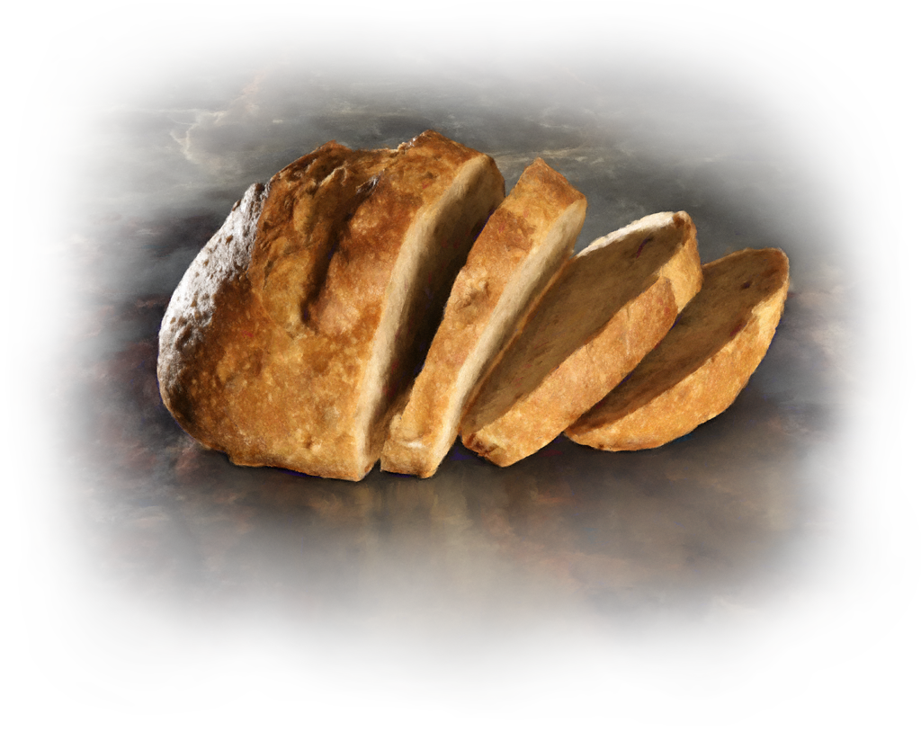
L
5.
A DOCTRINA DE LA VIDA CRISTIANA
22. Conducta Cristiana
Muchos pertenecen a la clase de los que se alimentan de carroña, y otros son rapaces o de presa, desde el león y el cerdo hasta el bruitre y los peces que viven en el fondo de ríos y lagos, y se alimentan de los desechos que allí se acumulan.

Slide 34
L
5.
A DOCTRINA DE LA VIDA CRISTIANA
22. Conducta Cristiana
El Nuevo Testamento no abolió la distinción que se hace entre las carnes limpias e inmundas.
Como principios de salud estas leyes relativas a la alimentación mantienen su calidad obligatoria.

Slide 35
L
5.
A DOCTRINA DE LA VIDA CRISTIANA
22. Conducta Cristiana
LA REGULARIDAD, LA SENCILLES Y EL EQUILIBRIO
Las formas alimentarías que tiene éxito son progresivas, y deben realizarse en forma inteligente.
Es necesario prepara en la forma mas sencilla y natural posible el alimento que consumimos, y para mayor beneficio, debemos comer a intervalos regulares.
Muchos condimentos y especias irritan el sistema digestivo y su uso habitual esta asociado con numerosos problemas de salud

Slide 36
L
5.
A DOCTRINA DE LA VIDA CRISTIANA
22. Conducta Cristiana
LA BENDICION DE UNA NUEVA VESTIMENTA CRISTIANA
Dios proveyó los primeros ropajes para Adán y Eva, y sabe que nuestra época también necesitamos cubrir nuestros cuerpos en forma apropiada Mat. 6:25-33.
Debemos basar nuestra elección en cuanto a la vestimenta, en los principios de la sencillez y la modestia, vistamos en forma práctica, saludable y atractiva.

Slide 37
L
5.
A DOCTRINA DE LA VIDA CRISTIANA
22. Conducta Cristiana
LA SENCILLEZ
Tal como sucede en todos los demás aspectos de nuestras vidas, el llamado cristiano a la sencillez afecta la manera en que nos vestimos el testimonio cristiano requiere la sencillez. La manera como vestimos demuestra ante el mundo que y quienes somos, no como requisito legal heredado de la época victoriana, sino como una expresión de nuestro amor por Jesús.

Slide 38
L
5.
A DOCTRINA DE LA VIDA CRISTIANA
22. Conducta Cristiana
DE ELEVADA VIRTUD MORAL
Los cristianos no desfiguran la belleza de su caracteres adoptando estilos de vestir que despierten la concupiscencia de la carne 1 Juan 2:16. por cuanto desean testificar ante sus semejantes, se visten y actúan de manera modesta, sin acentuar las partes del cuerpo que estimulan los deseos sexuales.
La modestia promueve la salud moral. El propósito del cristiano es glorificar a Dios, no a si mismo.

Slide 39
L
5.
A DOCTRINA DE LA VIDA CRISTIANA
22. Conducta Cristiana
PRACTIVO Y ECONOMICO
Por cuanto son mayordomos del dinero que Dios les ha confiado, los cristianos practicaran la economía, sin usar otro, ni perlas, ni vestidos costosos 1 tim. 2:9.
La practica de la economía, sin embargo, no significa necesariamente la compra de la ropa mas barata que se puede encontrar. A menudo, los artículos de mejor calidad resultan mas económicos a largo plazo

Slide 40
L
5.
A DOCTRINA DE LA VIDA CRISTIANA
22. Conducta Cristiana
SALUDABLE
Lo que afecta la salud no es solo el régimen alimentario. Los cristianos evitan los estilos de vestimenta que no protegen adecuadamente el cuerpo, o que la constriñen o afectan en forma que causen el deterioro de su salud.

Slide 41
L
5.
A DOCTRINA DE LA VIDA CRISTIANA
22. Conducta Cristiana
CARACTERIZADO POR SU GRACIA Y BELLEZA NATURAL
Los cristianos comprenden ka amonestaciones contra la soberbia de la vida 1 Juan 2:16.
Refiriéndose a los libros, Cristo declaro que ni aun Salomón con toda su gloria se vistió así como uno de ellos” Mat. 6:29.

Slide 42
L
5.
A DOCTRINA DE LA VIDA CRISTIANA
22. Conducta Cristiana
Los Cristianos ganan a los no creyentes, no cuando adoptan el aspecto y la conducta del mundo, sino al revelar una diferencia atractiva y refrescante.
En vez de adornar lo exterior, el apóstol aconseja que los creyentes se concentren en desarrollar el adorno interior, el del corazon en el incorruptible ornato de un espiritu afable y apacible, que es de grande estima delante de Dios 1 Ped. 3:1-4

Slide 43
L
5.
A DOCTRINA DE LA VIDA CRISTIANA
22. Conducta Cristiana
EL CARÁCTER REVELA LA VERDADERA BELLEZA INDIVIDUAL
Tanto Pedro como Pablo establecen el principio básico que deben guiar a los cristianos de ambos sexos, en lo que se refiere al adorno personal. ( 1 Ped. 3:3)

Slide 44
L
5.
A DOCTRINA DE LA VIDA CRISTIANA
22. Conducta Cristiana
LA SENCILLEZ ARMONIZA CON LA REFORMA Y EL REAVIVAMIENTO
Cuando Jacob hizo un llamado a su familia para que se dedicasen a Dios, entregaron todos los dioses ajenos que había en poder de ellos y los zarcillos que estaban en sus orejas y Jacob los enterró (Gen. 35:2,4

Slide 45
L
5.
A DOCTRINA DE LA VIDA CRISTIANA
22. Conducta Cristiana
LA MAYORDOMIA SANTIFICA REQUIRE
LA DISPOSICION AL SACRIFICIO
Mientras que gran parte del mundo padece escasez de alimentos, el materialismo coloca ante los cristianos tentaciones que van desde la ropa y los automóviles caros, a las joyas y las casas lujosas.
La sencillez en el estilo de vida y la apariencia produce un agudo contraste entre los cristianos y la codicia, el materialismo y la extravagancia que reina en esta sociedad pagana del siglo XX, cuyos valores enfocan las cosas materiales antes que a los individuos.

Slide 46
L
5.
A DOCTRINA DE LA VIDA CRISTIANA
22. Conducta Cristiana
La Biblia asocia el uso de cosméticos llamativos con el paganismo y la apostasía 2 Re. 9:30, Jer. 4:30. por lo tanto en lo que se refiere a los cosméticos, creemos que los cristianos deben mantener una apariencia natural y saludable.
Si exaltamos al Salvador en la manera como hablamos actuamos y nos vestimos nos convertimos en imanes que atraen a la gente hacia el.

Slide 47
L
5.
A DOCTRINA DE LA VIDA CRISTIANA
22. Conducta Cristiana
LOS PRINCIPIOS DE LAS NORMAS CRISTIANAS
En todas sus manifestaciones, el estilo de vida del cristianismo es una respuesta a la salvación por medio de Cristo.
El cristiano desea honrar a Dios, y vivir como Jesús vivió.
Aunque algunos consideran que el estilo cristiano de vida se limita a una serie de negativas, es mas realista verlo como una serie de principios positivos, los cuales se hayan activos en el marco de la salvación.

Slide 48
L
5.
A DOCTRINA DE LA VIDA CRISTIANA
22. Conducta Cristiana
El espíritu Santo se hace presente en la vida de un individuo, sucede un cambio decidió, el cual se hace evidente para con los que rodean a dicho individuo (Juan 3:8).
El Espíritu no solo efectúa un cambio inicial en la vida, sus efectos son perdurables.
El argumento mas poderoso a favor de la validez del cristianismo lo constituye un cristiano amante y digno de ser amado

Slide 49
L
5.
A DOCTRINA DE LA VIDA CRISTIANA
22. Conducta Cristiana
VIVIENDO PARA ALABAR Y GLORIFICAR A DIOS
Haya, pues en vosotros este sentir que hubo en Cristo Jesús (Fil 3:5).
En todas las circunstancias, favorables o adversas, debemos procurar comprender y vivir en armonía con la voluntad y la mente de Cristo (1 Cor. 2:16)
La voluntad refinada y santificada, hallará su mas alto deleite en servirle. Cuando conozcamos a Dios como es nuestro privilegio conocerle, nuestra vida será una vida de continua obediencia.
Si apreciamos el carácter de Cristo y tenemos comunión con Dios, el pecado llegara a sernos odioso.

Slide 50
L
5.
A DOCTRINA DE LA VIDA CRISTIANA
22. Conducta Cristiana
VIDAS EJEMPLARES
Los salmos exaltan este aspecto de la vida espiritual “Dios, Dios mío eres tú, de madrugada te buscaré … para ver tu poder y tu gloria, así como te he mirado en el santuario.
Por que mejor es tu misericordia que la vida, mis labios te alabaran. Así te bendeciré en mi vida, en tu nombre alzare mis manos. Como de meollo y de grosura será saciada mi alma, y con labios de jubilo de alabara mi boca Sal. 63:2-5
Para el cristiano, una actitud de alabanza como la descrita, le permite mantener en su perspectiva apropiada los demás aspectos de su vida.

Slide 51
L
5.
A DOCTRINA DE LA VIDA CRISTIANA
22. Conducta Cristiana
VIDAS DEDICADAS A LA MINISTRACION
Pablo dijo No seas tropiezo para nadie 1 Cor. 10:32. por esto procuro tener siempre una conciencia sin ofensa ante Dios y ante los hombres Hech. 24:16.
Si nuestro ejemplo hace que otros pequen, nos convertiremos en piedras de tropiezo para aquellos por quieres Cristo murió. El que dice que permanece en él, debe andar como él anduvo 1 Juan 2:6

Slide 52
L
5.
A DOCTRINA DE LA VIDA CRISTIANA
22. Conducta Cristiana
VIDAS DEDICADAS A LA MINISTRACION
Una poderosa razón por la cual los cristianos viven como lo hacen, es con el fin de salvar a los perdidos. Dijo Pablo: Yo en todas las cosas agrado a todos, no procurando mi propio beneficio, si no el de muchos, para que sean salvos 1 Cor. 10:33 Mat. 20:28.

Slide 53
L
5.
A DOCTRINA DE LA VIDA CRISTIANA
22. Conducta Cristiana
REQUERIMIENTOS Y PRINCIPIOS
Debido al impacto que estilo de vida de un individuo causa en su experiencia espiritual y su testimonio, en nuestra calidad de la iglesia organizada establecido ciertos principios de vida que sirven como requerimientos mínimos para la feligresía.
El desarrollo de la conducta cristiana la semejanza a Dios es progresivo, pues implica una unión con Cristo que dura toda la vida.

Slide 54
L
5.
A DOCTRINA DE LA VIDA CRISTIANA
22. Conducta Cristiana
La vida santificada no es otra cosa que la entrega cotidiana de la voluntad al control de Cristo y la conformidad constante a sus enseñanzas, las cuales el no va revelando un nuestro estudio de la Biblia acompañado de la oración.
Los cristianos que están unidos con el Salvador tiene un solo ideal
Hacer lo mejor que puedan en honor de su Padre celestial, quien ha provisto un plan tan maravilloso para su salvación “Si pues, coméis o bebéis, o haces otra cosa, hacedlo todo para la gloria de Dios (1 Cor. 10:31).

Slide 55
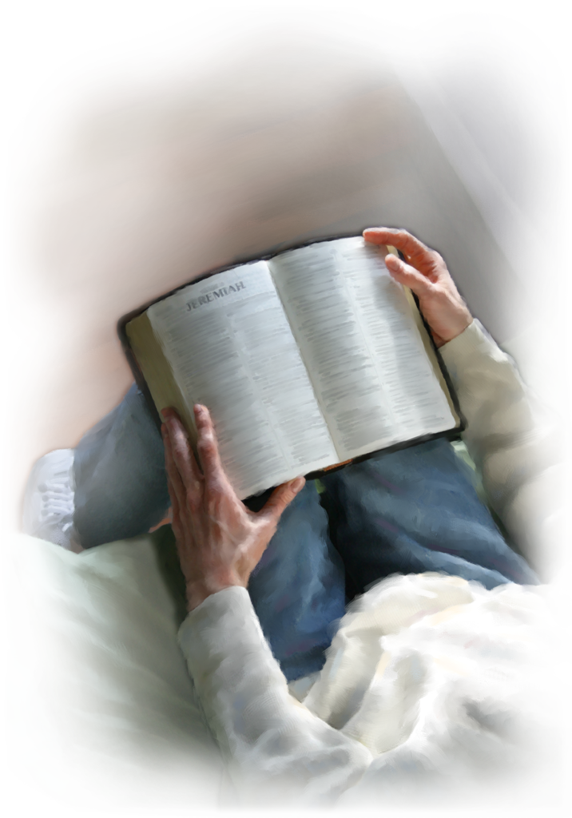
L
5.
A DOCTRINA DE LA VIDA CRISTIANA
22. Conducta Cristiana
Referencias bíblicas
(I Juan 2:6; Efes. 5:1-13; Rom. 12:1 y 2; I Cor. 6:19 y 20; 10:31; I Tim. 2:9 y 10; Lev. 11:1-47; II Cor. 7:1; I Pedro 3:1-4; II Cor. 10:5; Filip. 4:8).

